Slide 1
http://www.hrss.hangzhou.gov.cn/ 杭州市人力资源和社会保障网
http://www.zjzwfw.gov.cn/
浙江省政务服务网

Slide 2
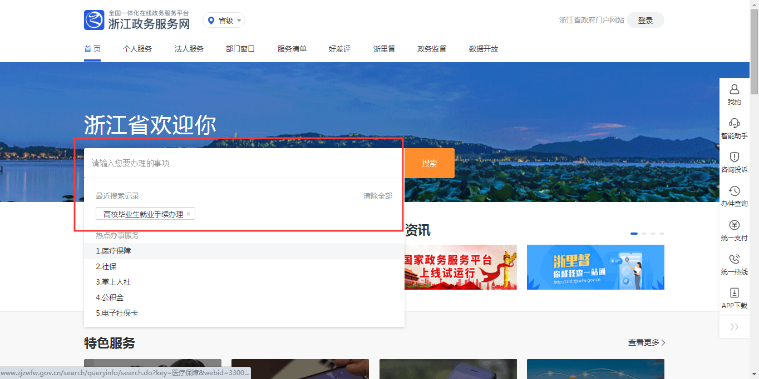
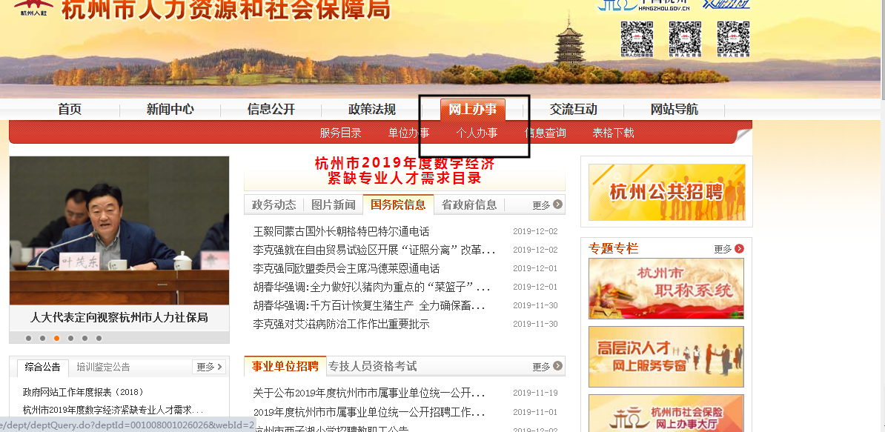

Slide 3
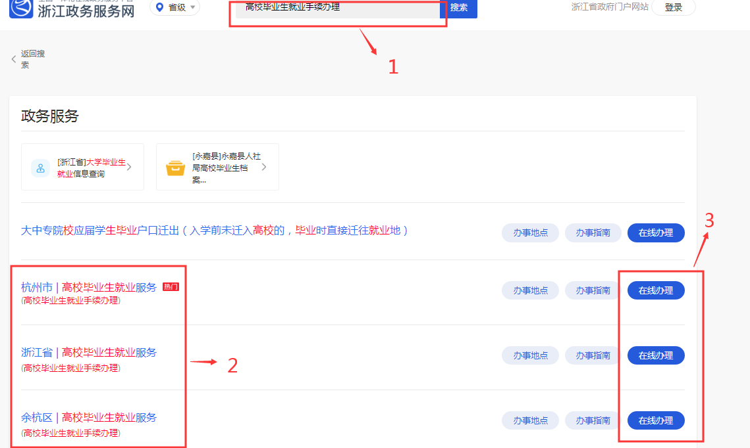
搜索“高校毕业生就业手续办理”

Slide 4
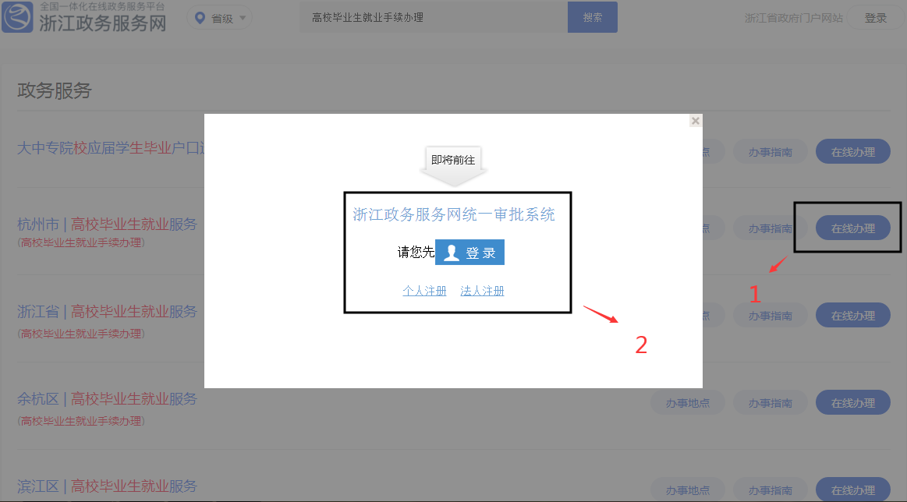

Slide 5
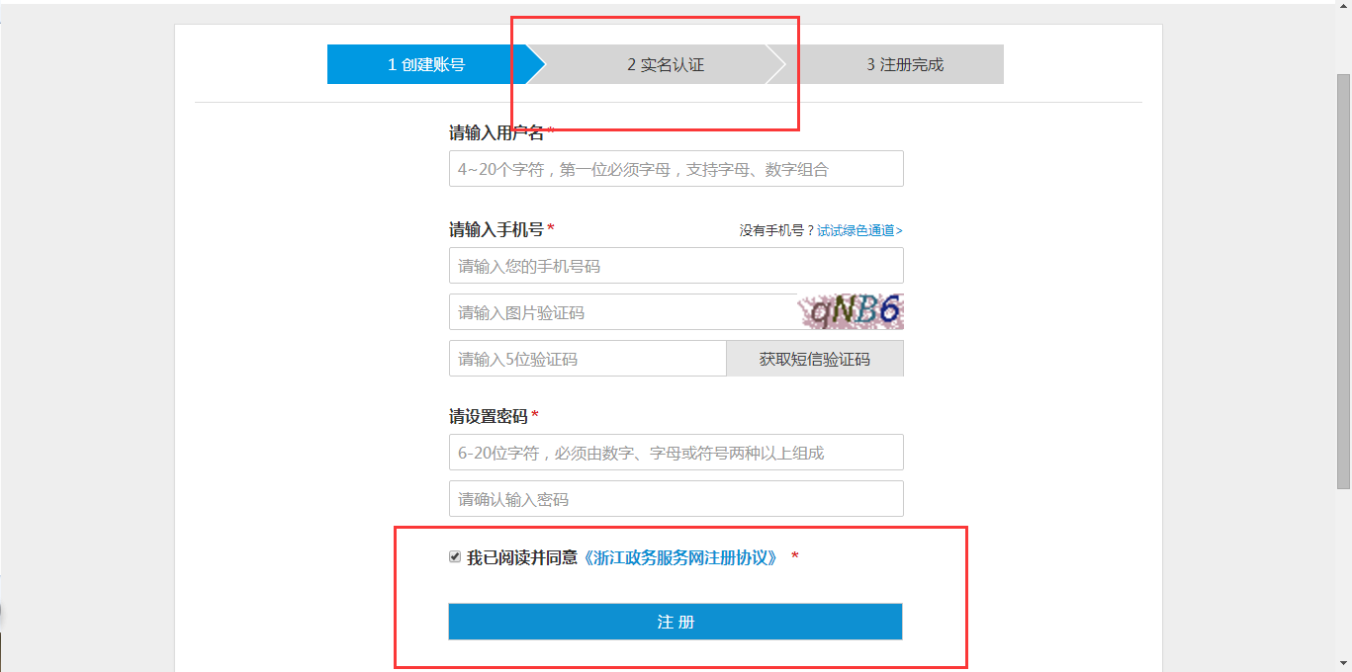
z
实名认证可用支付宝扫码认证

Slide 6
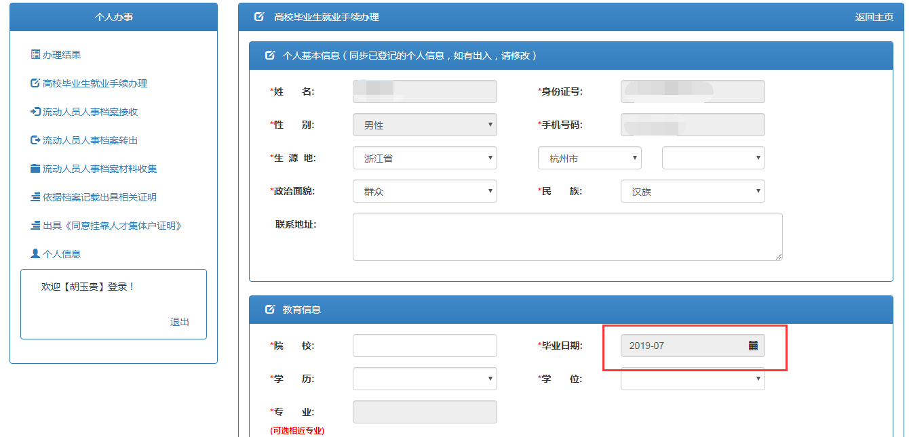
企业信息：单位代码不清楚的可以上“天眼查”查询企业单位代码

Slide 7
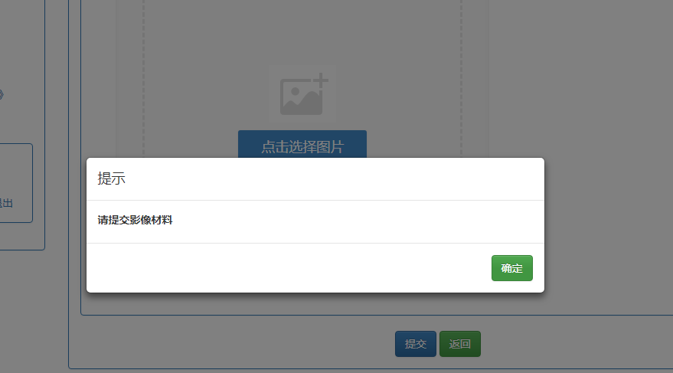

Slide 8
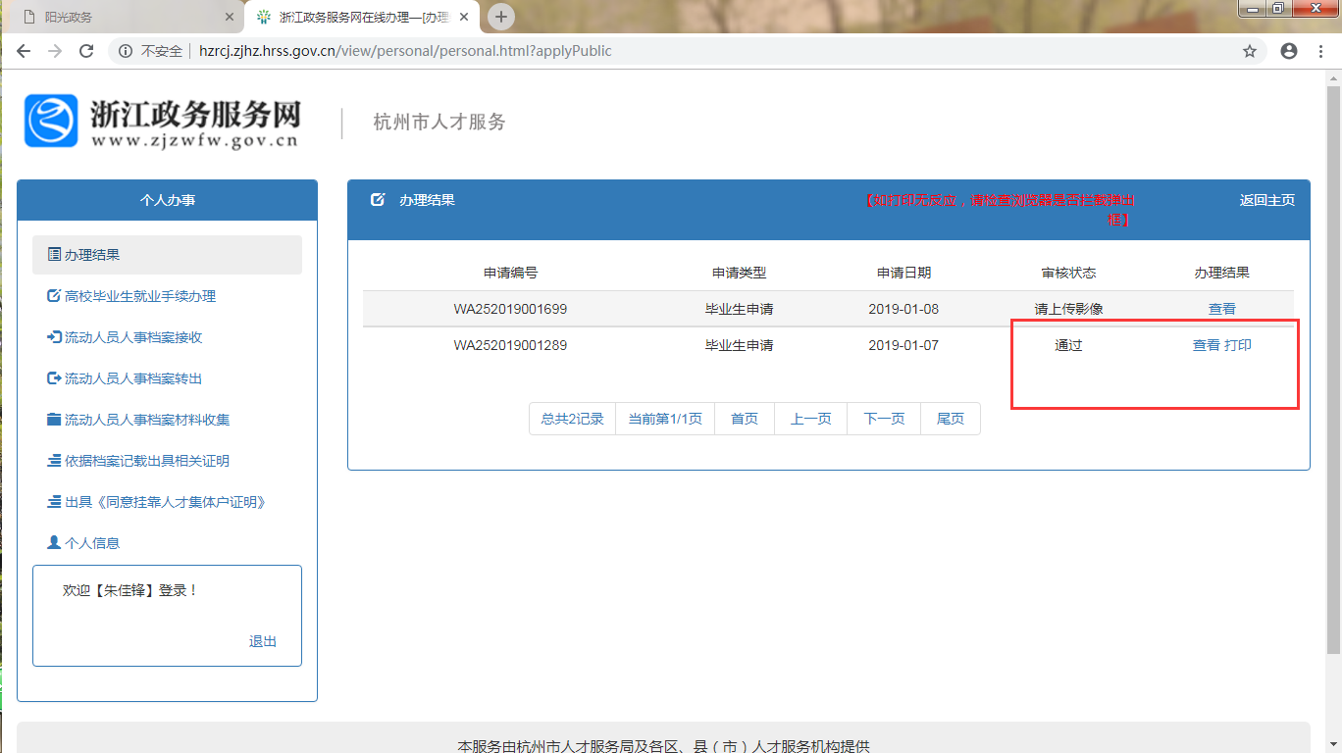

Slide 9
